Slide 1

08. Storage & JSON
WEB 개발 기초 과정
HTML / CSS / JavaScript / Python

Slide 2
1
Web Storage & Cookie

Slide 3
01
Cookie
Cookie
브라우저에서 서버로 요청을 보낼 때, 서버는 요청 자체만으로는 그 요청이 누구에게서 오는지
알 수 없습니다. 쿠키에 나에 대한 정보를 담아서 서버로 보내면 서버는 쿠키를 읽어서
클라이언트를 파악합니다. 쿠키는 처음부터 서버와 클라이언트 간의 지속적인 데이터 교환을 위해
만들어졌기 때문에 서버로 계속 전송됩니다.
이 때문에 불필요한 데이터가 서버로 전송될 수 있고, 쿠키는 4kb로 용량 제한이 있기 때문에 저장할 수
있는 데이터가 제한되기도 합니다.

Slide 4
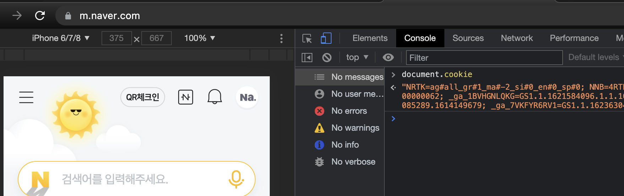
01
Cookie
document.cookie는 name=value 쌍으로 구성되어있고, 각 쌍은 ; 로 구분합니다.
이때, 쌍 하나는 하나의 독립된 쿠키를 나타냅니다.
; 을 기준으로 document.cookie의 값을 분리하면 원하는 쿠키를 찾을 수 있습니다.

Slide 5
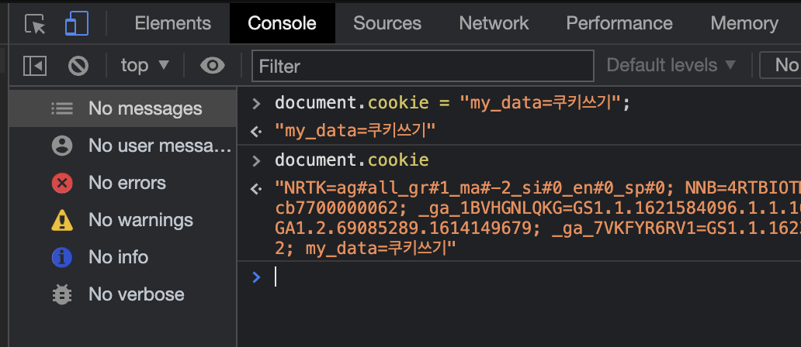
01
Cookie
document.cookie에 직접 값을 쓸 수 있습니다.
document.cookie에 값을 할당하면, 브라우저는 이 값을 받아 해당 쿠키를 갱신합니다.
이때, 다른 쿠키의 값은 변경되지 않습니다.
출처 : https://ko.javascript.info/cookie

Slide 6
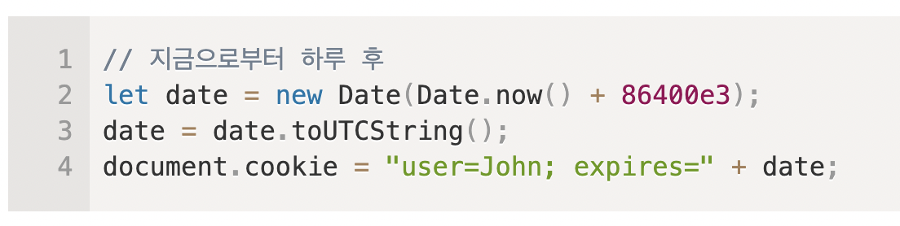
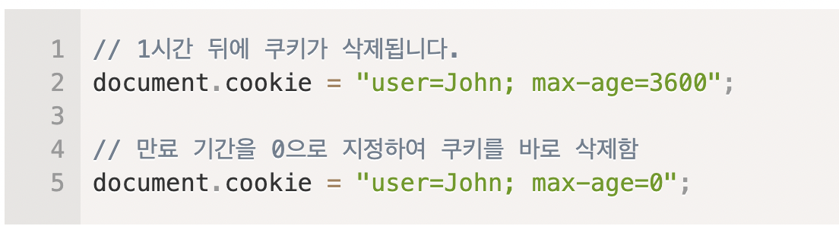
01
Cookie
expires(유효 일자)나 max-age(만료 기간) 옵션이 지정되어있지 않으면,
브라우저가 닫힐 때 쿠키도 함께 삭제됩니다. 이런 쿠키를 "세션 쿠키(session cookie)"라고 부릅니다.
출처 : https://ko.javascript.info/cookie

Slide 7
01
sessionStorage
sessionStorage
- 세션이 끝나면 (윈도우를 종료하거나 브라우저를 닫으면) 데이터가 자동 삭제
브라우저가 열려있고 페이지를 refresh하거나 복원했을 때는 삭제되지 않음
새로운 탭이나 창에서 페이지를 열면 cookie 작동 방식과는 다른 최상위 레벨의
탐색 컨텍스트 값으로 새 세션이 시작
동일한 URL에서 여러 탭 또는 창을 열면 각 탭 또는 창에 대해 sessionStorage가 생성
탭 또는 창을 닫으면, 바로 sessionStorage의 객체가 삭제

Slide 8
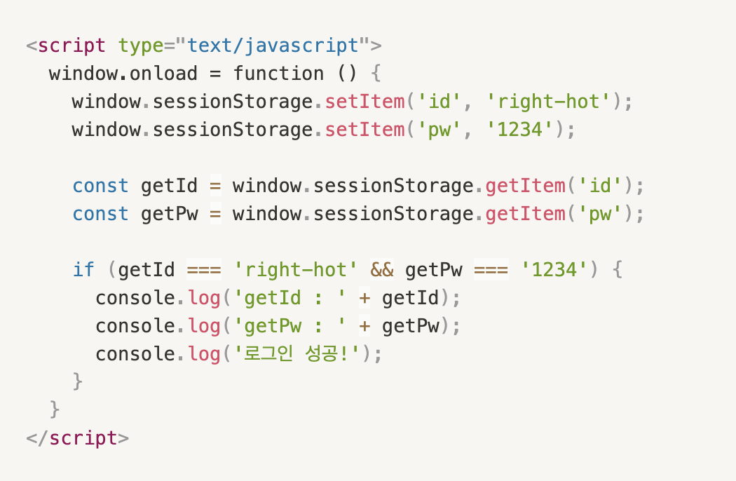
01
sessionStorage

Slide 9
01
Local Storage
Local Storage
사용자가 지우지 않는 이상 데이터가 브라우저에 영구적으로 남아있음
=> 만료기간이 없음

Slide 10
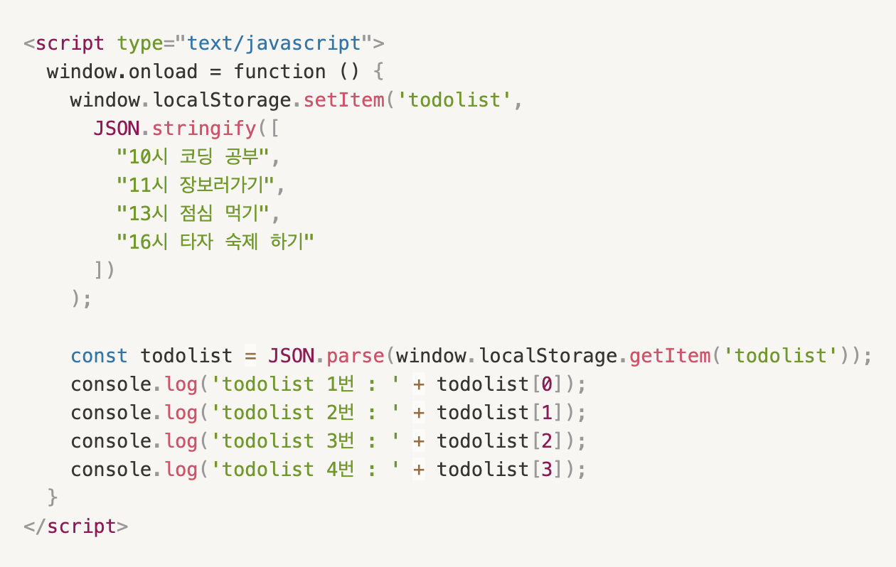
01
Local Storage

Slide 11
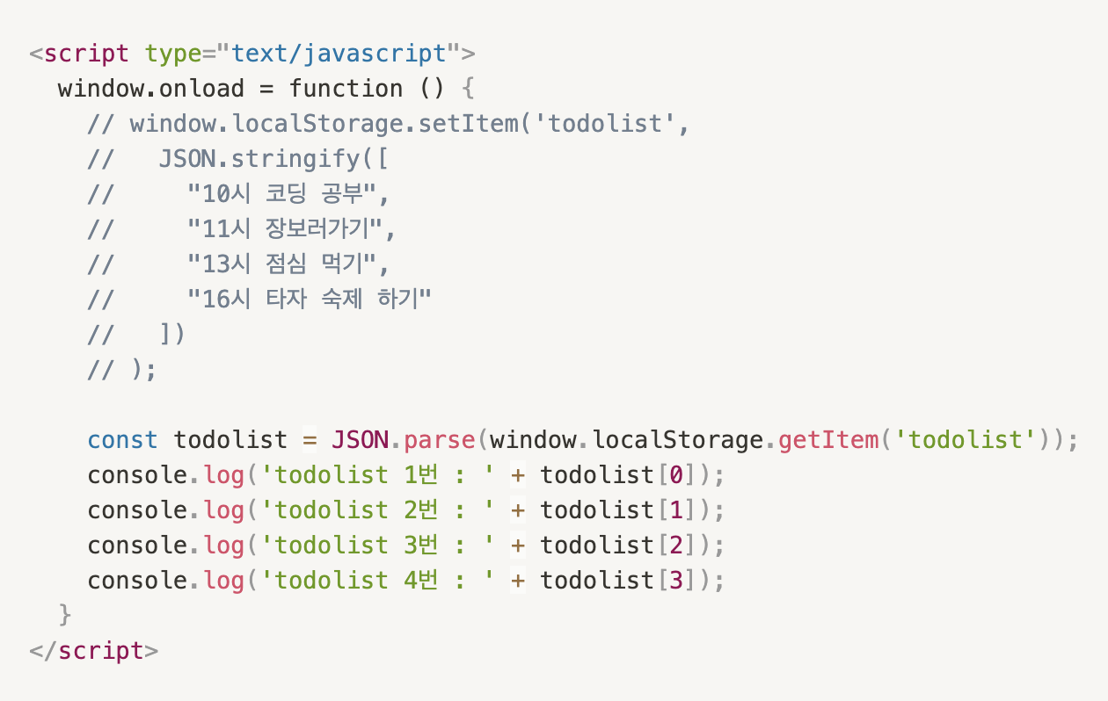
01
Local Storage
브라우저를 종료 후 재시작 해도 데이터가 남아 있다.

Slide 12
2
JSON

Slide 13
02
JSON
JSON (JavaScript Object Notation)
데이터를 저장하거나 전송할 때 많이 사용되는 경량의 DATA 교환 형식
Javascript에서 객체를 만들 때 사용하는 표현식을 의미
JSON 표현식은 사람과 기계 모두 이해하기 쉬우며 용량이 작아서,
최근에는 JSON이 XML을 대체해서 데이터 전송 등에 많이 사용한다.
JSON은 데이터 포맷일 뿐이며 어떠한 통신 방법도, 프로그래밍 문법도 아닌
단순히 데이터를 표시하는 표현 방법일 뿐이다.
https://velog.io/@surim014/JSON%EC%9D%B4%EB%9E%80-%EB%AC%B4%EC%97%87%EC%9D%B8%EA%B0%80

Slide 14
02
JSON
JSON 특징
서버와 클라이언트 간의 교류에서 일반적으로 많이 사용된다.
자바스크립트 객체 표기법과 아주 유사하다.
자바스크립트를 이용하여 JSON 형식의 문서를 쉽게 자바스크립트 객체로 변환할 수 있는 이점이 있다.
JSON 문서 형식은 자바스크립트 객체의 형식을 기반으로 만들어졌다.
자바스크립트의 문법과 굉장히 유사하지만 텍스트 형식일 뿐이다.
다른 프로그래밍 언어를 이용해서도 쉽게 만들 수 있다.
특정 언어에 종속되지 않으며, 대부분의 프로그래밍 언어에서 JSON 포맷의 데이터를
핸들링 할 수 있는 라이브러리를 제공한다.
https://velog.io/@surim014/JSON%EC%9D%B4%EB%9E%80-%EB%AC%B4%EC%97%87%EC%9D%B8%EA%B0%80

Slide 15
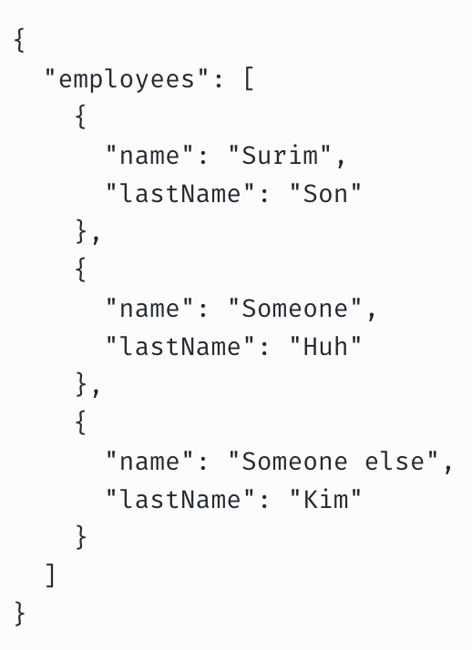
02
JSON
JSON 문법
JSON 형식은 자바스크립트 객체와 마찬가지로
key / value 쌍으로 이루어져 있다.
객체, 배열 등의 표기를 사용할 수 있다.
일반 자바스크립트의 객체처럼 원하는 만큼
중첩시켜서 사용할 수도 있다.
JSON형식에서는 null, number, string, array, object, boolean을
사용할 수 있다.
https://velog.io/@surim014/JSON%EC%9D%B4%EB%9E%80-%EB%AC%B4%EC%97%87%EC%9D%B8%EA%B0%80

Slide 16
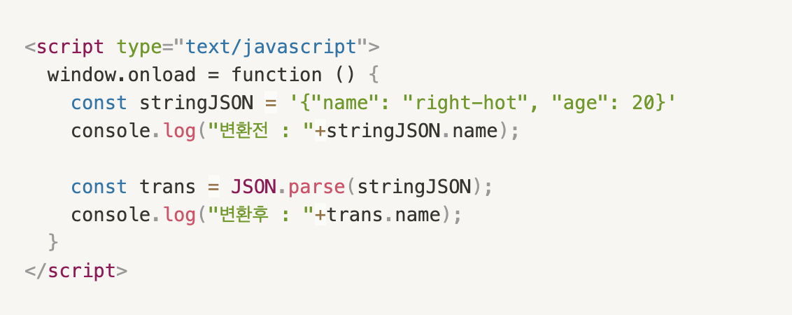
02
JSON
JSON 형식 텍스트를 JavaScript Object로 변환하기

Slide 17
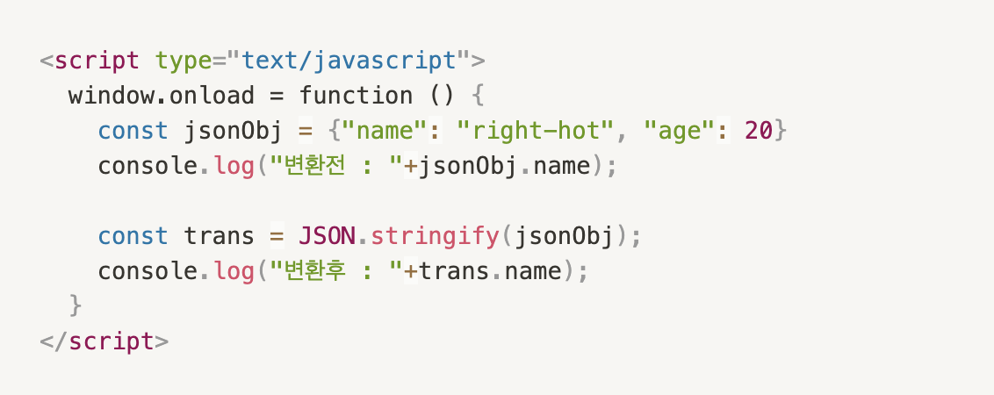
02
JSON
JSON 을 텍스트 형태로 변경 하기

